Slide 1
Итоговый проект по курсу Machine Learning Professional в OTUS
Тема: Прогноз заработной платы по описанию вакансии
Выполнила: Смирнова Мария

Slide 2
Цели проекта:
создание парсера для получения данных о вакансиях с сайта https://career.habr.com/.
построение моделей, предсказывающих заработную плату на основании полученного описания
сравнение полученных моделей

Slide 3
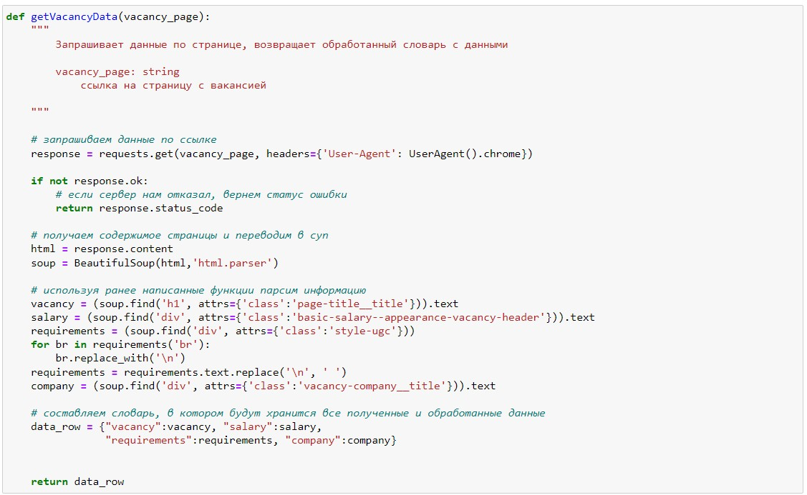
С помощью библиотек requests и BeautifulSoup с сайта https://career.habr.com/ был подготовлен парсер данных. В течение подготовки итогового проекта парсер запускался несколько раз, таким образом получилось собрать информацию о 2100 вакансиях

Slide 4
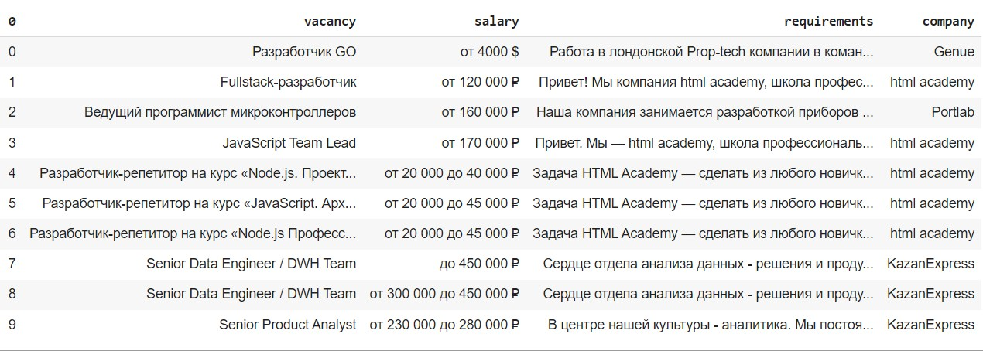
Пример полученных данных

Slide 5
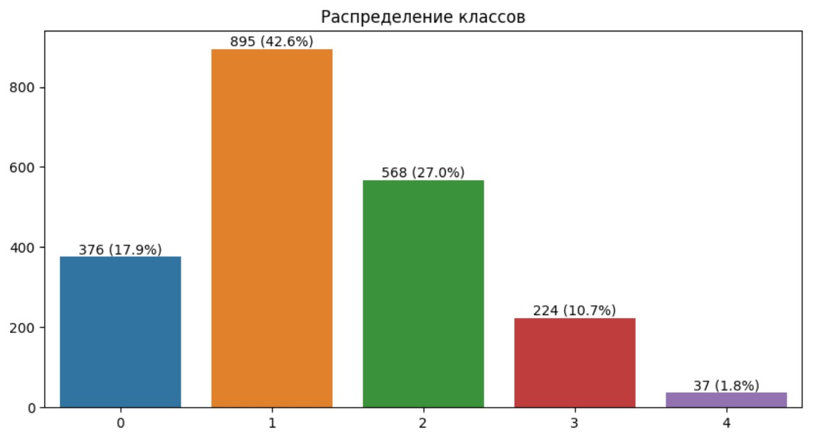
Предобработка данных
Запралата указана как в рублях, так и в долларах. Приведем ее к рублям. Официальный курс на начало подготовки проекта (11.10.2022) - 62,31. Кроме того воспользуемся регулярными выражениями, чтобы оставить только число. Если для зарплаты указан диапазон, возьмем только левую границу.
Напишем функцию, которая присвоит категории в зависимости от зарплаты с диапазоном 100000:
- 0 – до 99999
- 1 – от 100000 до 199999
- 2 – от 200000 до 299999
- 3 – от 300000 до 399999
- 4 – больше 400000

Slide 6
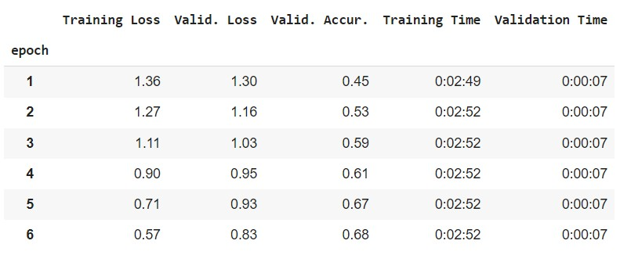
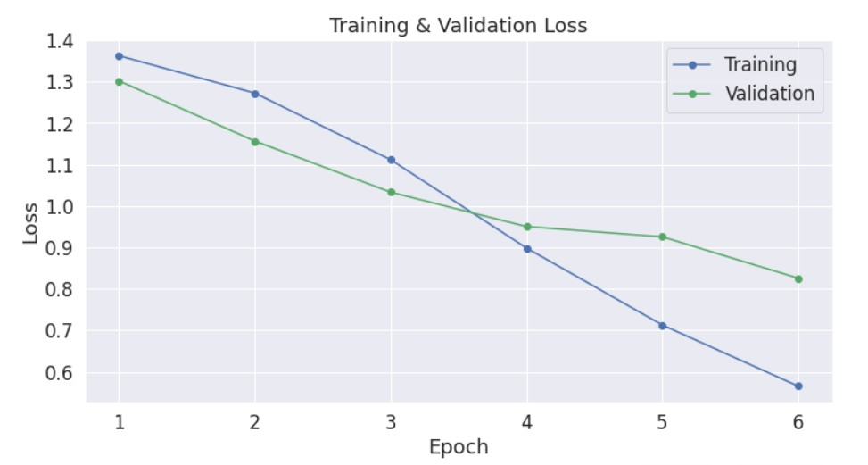
Обучение модели на основании описания вакансии
В данном проекте использована предобученная языковая модель BERT из библиотеки huggingface PyTorch. Я использовала мультиязычную модель "BERT multilingual base model (cased)", поскольку в качестве данных использованы вакансии it-специальностей, названия и описания которых помимо русского содержат английский язык.

Slide 7
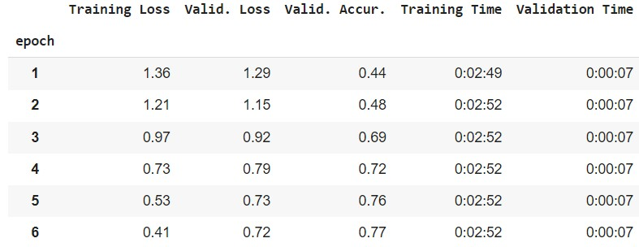
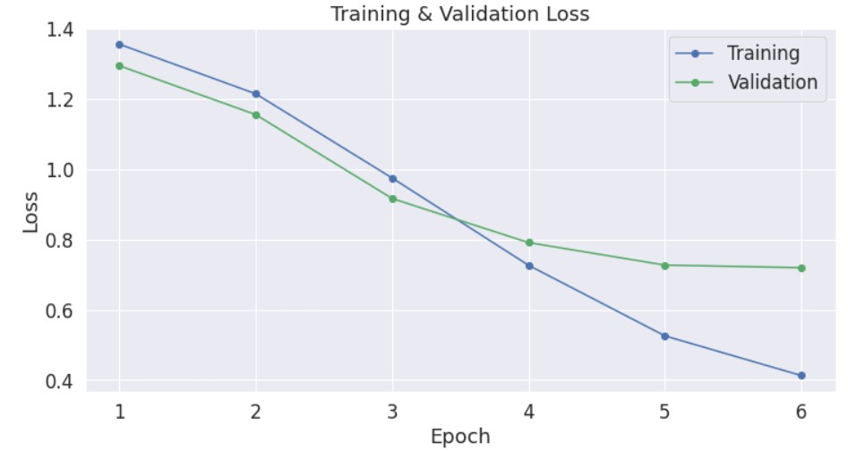
Обучение модели на основании описания вакансии, наименования должности и названия фирмы
Посмотрим, сможем ли мы получить более высокое качество, если добавим к описанию название вакансии и фирмы. Сделаем это с помощью специального токена [SEP]

Slide 8
Проверка на тестовых данных
Для проверки на тестовых данных было отложено 10% от исходных данных
Тестирование проводилось на модели, обученной на описании вакансии, наименовании организации и названии вакансии
Accuracy на итоговых данных составила 0,77, что совпало с качеством обучаемой модели на кросс-валидации

Slide 9
Вывод
- Целью данного проекта было создание парсера данных о вакансиях и построение модели для определения заработной платы. С поставленной задачей обученная модель справилось.
Качество модели можно улучшить за счет подготовки и использования большего количества данных.
Разработанная модель может быть использована для сайтов и чат-ботов, чтобы сориентировать соискателей по диапазону заработной платы в том случае, когда она не указана.
Также данная модель может быть интересна для работодателей, чтобы представлять ориентировочную зараплатную вилку для необходимого кандидата.

